Slide 1
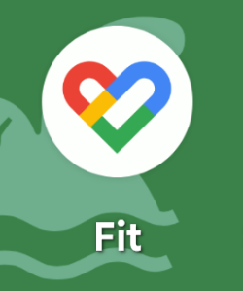
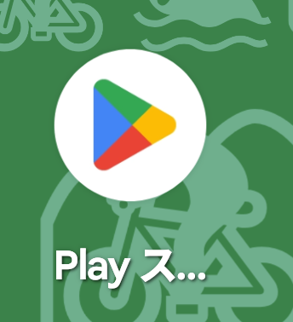
ヘルスコネクト連携のための事前準備
※端末によって、画面、文言等が異なる場合がございます。
【事前準備1】Google Fitのダウンロード
①スマホ内にGoogle Fitがインストールされているかご確認ください。⇒
スマートフォンの画面上に見つからない場合は「Google Play」で確認ができます。
②画面上にある「Google Play」
からGoogle Fitをインストールしてください。
Google Play Store
アイコン
（1）左のアイコン、「Playストア」をタップ
（2）検索欄で「Google Fit」と検索
（3）「インストール」をタップ
※インストールの際に発生する通信料はお客様のご負担となります。

Slide 2
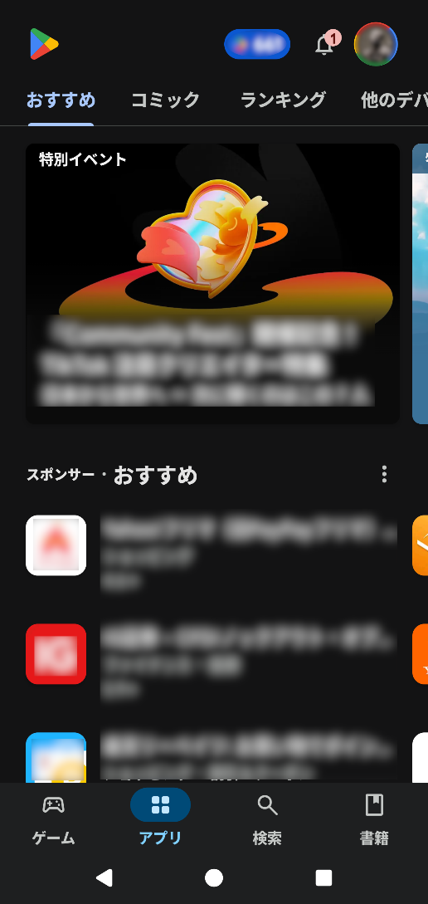
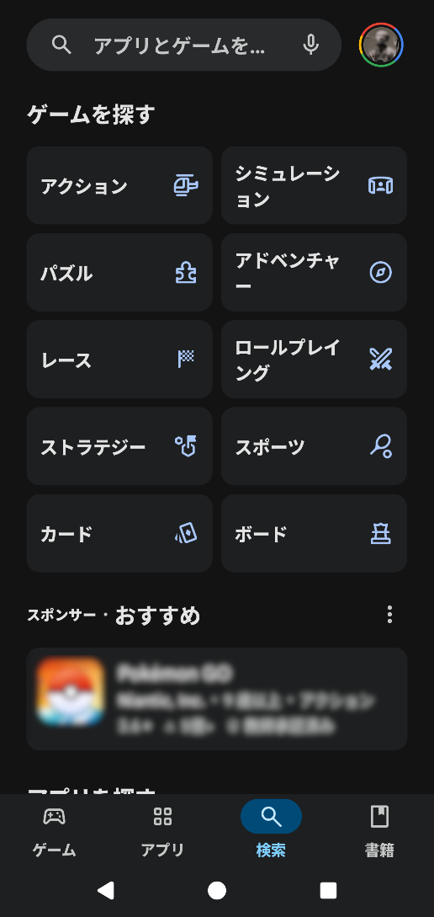
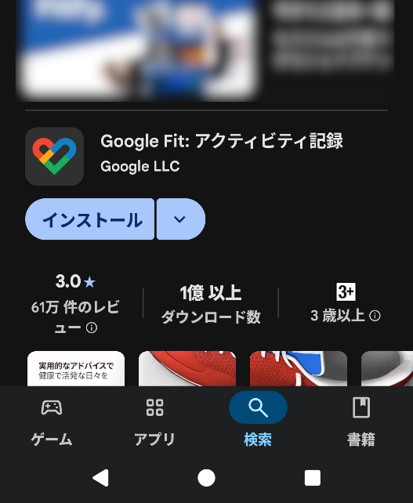
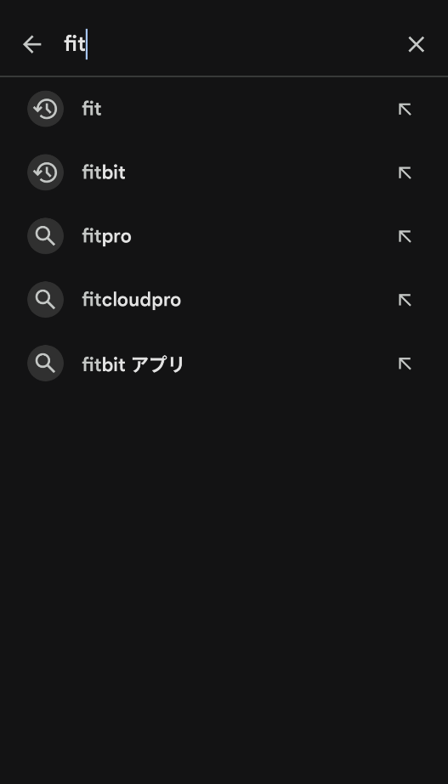
(1)
(2)―1
(2)－2
(3)
ここへ「Fit」と入力する
ここの表示が「更新」の場合はタップを。
ここの表示が「開く」の場合はすでにインストールされており利用できる状態です。

Slide 3
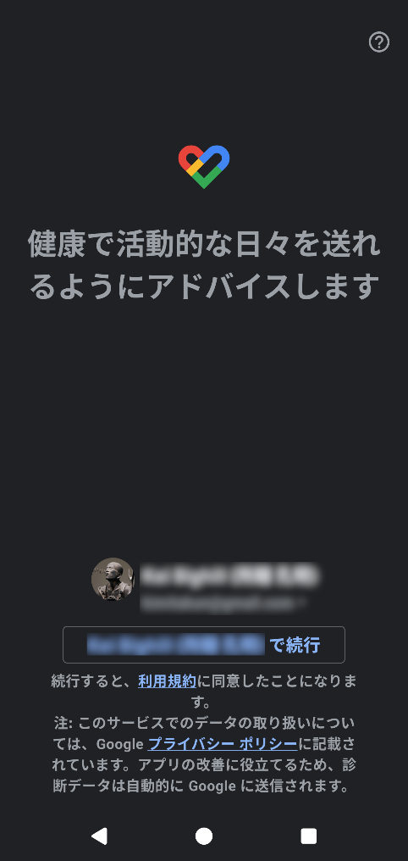
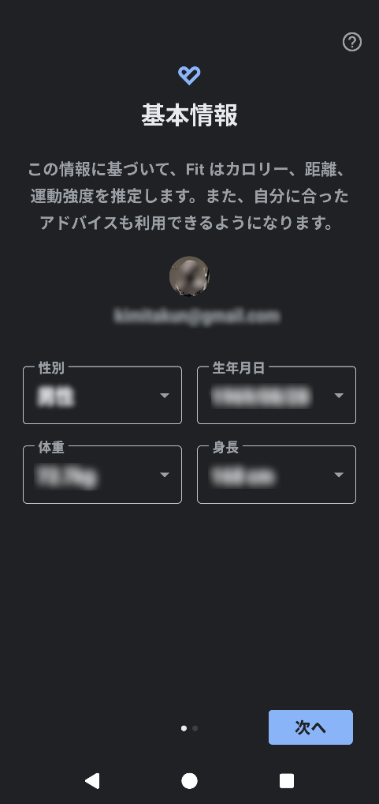
③Google Fitの利用開始
（1）Google Fitの設定をする。
「Google Fit」のアイコンをタップすると
左の画面になります。
「Googleに登録しているユーザー名」で続行
をタップしてくだい。
（2）基本情報を入力する。
ご自身の基本情報を入力してください。
ここに入力した情報は文京区へは提供されません。

Slide 4
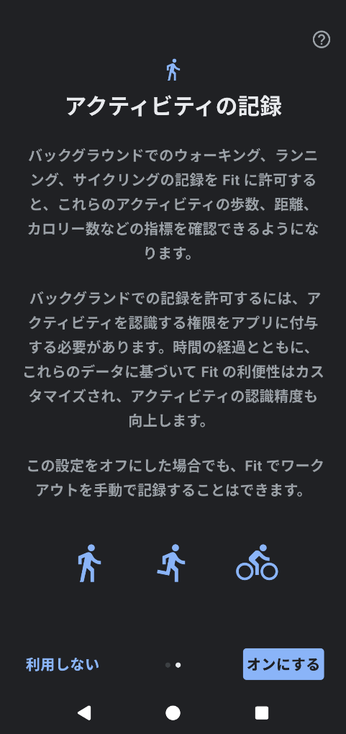
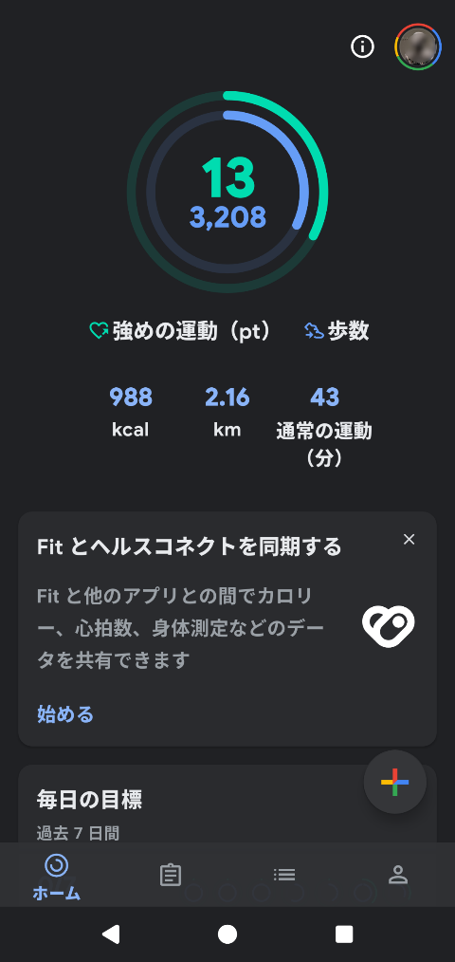
（3）アクティビティの記録を有効にする。
右下の「オンにする」をタップしてください。
（4）Google Fitの設定が完了。
左のように表示され、歩数がカウントされたら
「Google Fit」の設定は完了です。

Slide 5

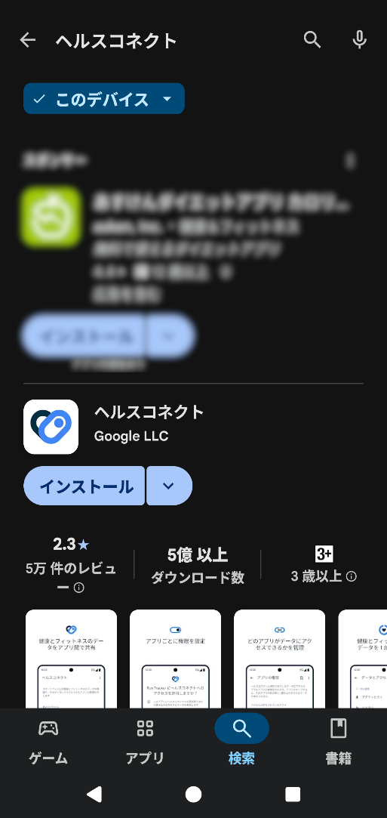
【事前準備2】ヘルスコネクトのダウンロード
①スマホ内にヘルスコネクトがインストールされているかご確認ください。⇒
②画面上にある「Google Play」
からヘルスコネクトをインストールしてください。
GooglePlayStoreアイコン
（1）左のアイコン、「Playストア」をタップ
（2）検索欄で「ヘルスコネクト」と検索
ここの表示が「更新」の場合はタップを。
ここの表示が「開く」の場合はすでにインストールされており利用できる状態です。

Slide 6
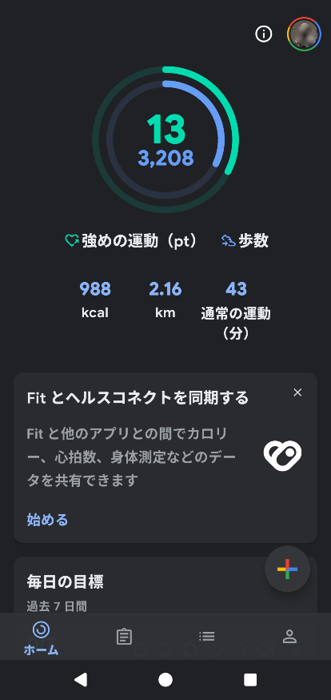
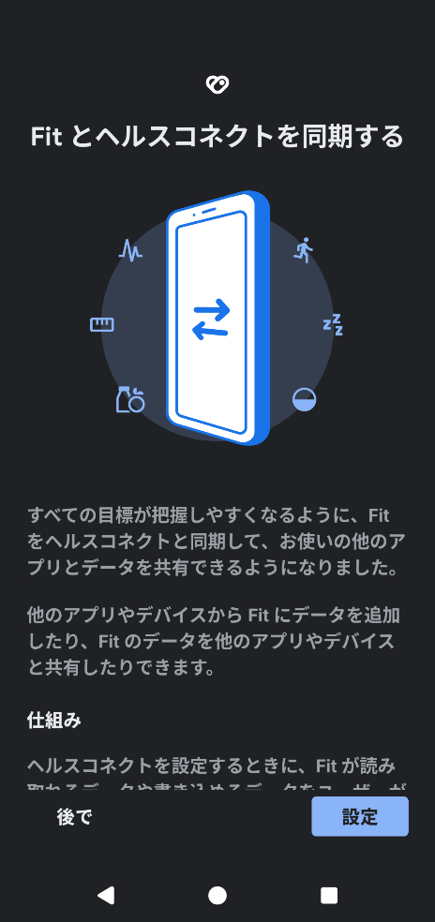
Google Fitとヘルスコネクトの連携
※端末によって、画面、文言等が異なる場合がございます。
①「Google Fit」と
「ヘルスコネクト」を連携する
（1）「Google Fit」をタップして開き
赤丸で囲った部分をタップする
（2）「Fitとヘルスコネクトを同期する」
にある「設定」をタップする

Slide 7
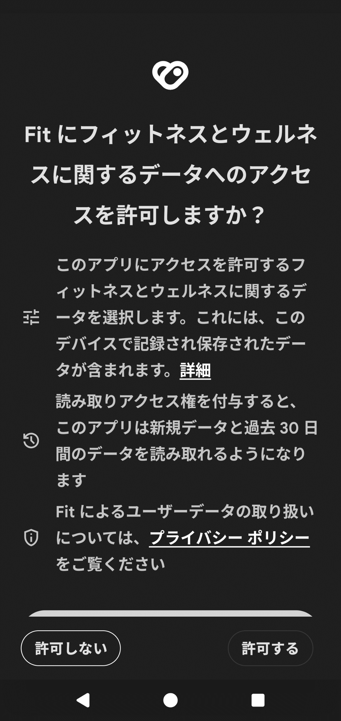
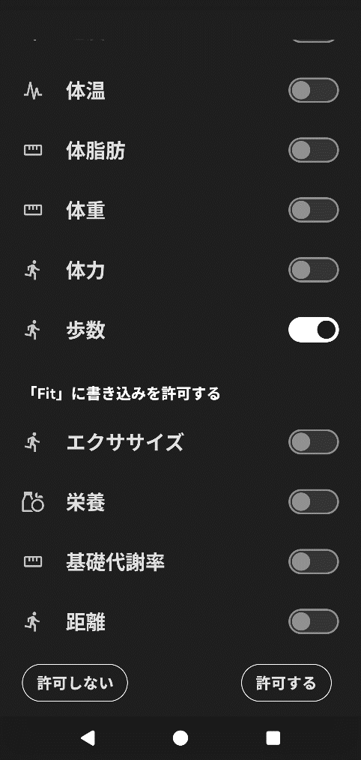
（3）「Fitにフィットとウェルネスに関するデータへのアクセスを許可しますか？」にある「許可する」をタップする
（4）Fitにヘルスコネクトへのアクセスを許可する。
様々なデータについてヘルスコネクトへのアクセスを許可してください。
「文京健康アプリふーみー」では「歩数」の情報を取得するので左の様に「歩数」の連携が必要です。
必要な部分をOnにして「許可する」をタップしてください。

Slide 8
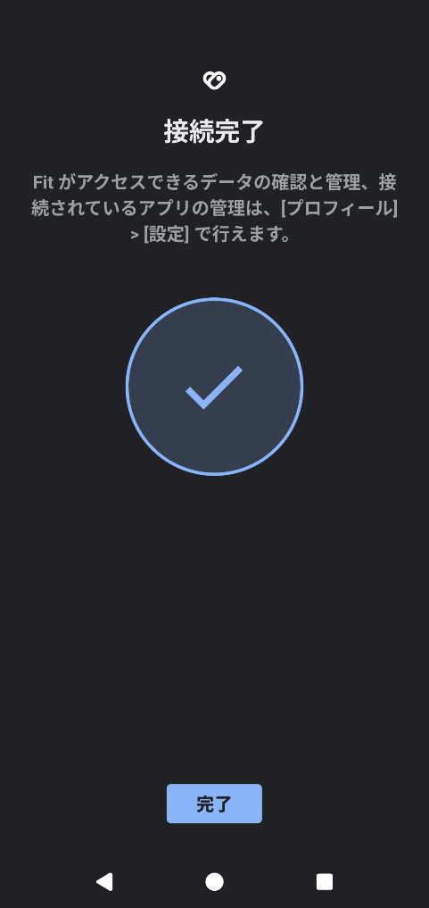
（5）「接続完了」がでたら
「完了」をタップして終了する
Google Fitとヘルスコネクトの連携は完了となります。

